Slide 1

09.1-1
앱인벤터

Slide 2

09.1-1
앱인벤터
테스트 환경
작성한 앱을 실행하고, 동작이 정확히 이루어 지는지 테스트를 수행합니다.
앱 테스트는 기본적으로 실제 스마트폰 또는 애뮬레이터를 이용하여 할 수 있습니다.

Slide 3
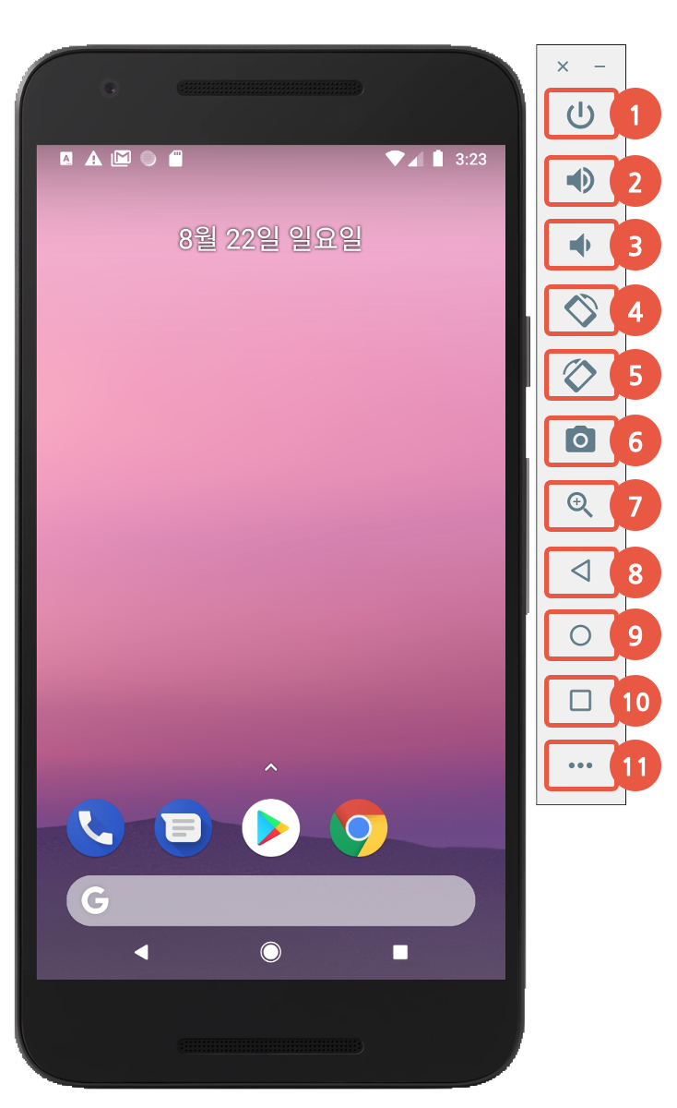
09.1-1
앱인벤터
애뮬레이터
에뮬레이터(Emulator)는 한 시스템을 복제하여 유사한 동작과 외부의 행동을 똑같이 따라 하려는 시스템을 말한다. 시뮬레이션과는 정 반대이다.
만들어진 안드로이드 앱을 에뮬레이터를 통하여 테스트를 하면, 다소 실행 시간이 느리고 일부 핸드폰의 기능을 모두 사용할 수 없는 단점이 있습니다.

Slide 4

09.1-1
앱인벤터
스마트폰
안드로이드 앱을 안정적으로 테스트를 수행하기 위해서는 실제 스마트폰에 전송하여 실행해 보는 것이 좋습니다.

Slide 5
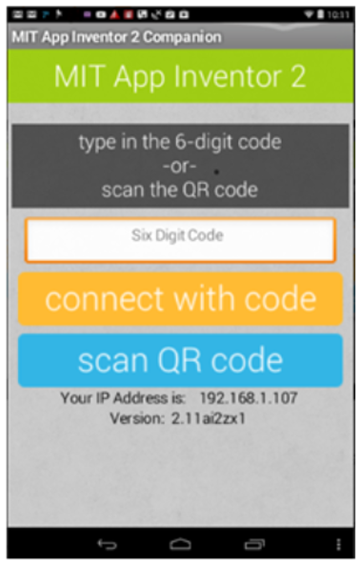
09.1-1
앱인벤터
앱 전송
일반적으로 만들어진 앱을 실제 스마트폰에서 테스트를 하기 위해서는 apk 파일을 전송하거나 구글 플레이스토어에 등록 심의가 되어야 합니다.
앱 인벤터는 만들어진 앱을 스마트폰에 쉽게 전송하고 테스트를 할 수 있는 MIT AI2 Companion 어플을 제공합니다.

Slide 6
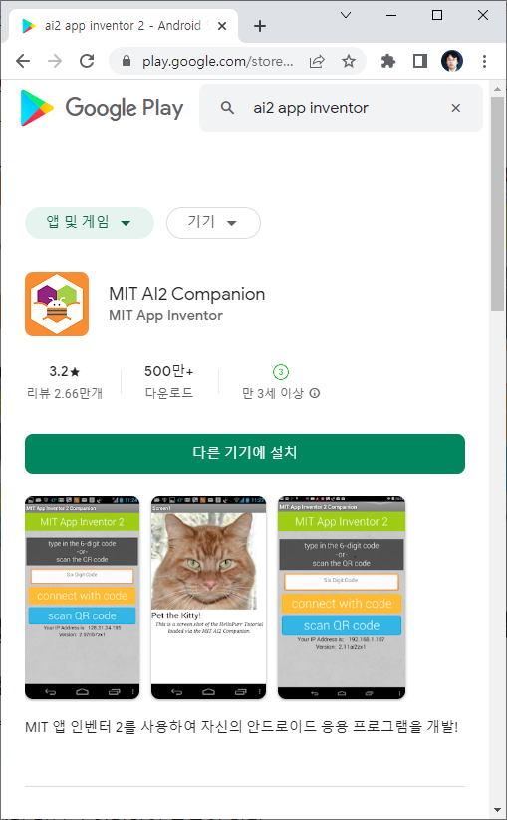
09.1-1
앱인벤터
구글 플레이 스토어
준비된 안드로이드 스마트폰에 MIT AI2 Companion 앱을 설치합니다.
https:play.google.com

Slide 7
09.1-1
앱인벤터

